Slide 1
Activités liées aux semi-conducteurs à l’APC Guillaume Prévôt 21/11/2012

Slide 2
Résumés des activités SC à l’APC
Elles sont peu nombreuses :
DSSD pour un futur télescope Compton / Appel à missions (F. Lebrun)
APD refroidies pour détecteur d’anticoincidence spatial TRL3 / proposables aux futures missions spatiales sélectionées (P. Laurent)
SiPM + liquide scintillateur (cryogénique) / projets au sol, stade R&D (T. Patzak)

Slide 3
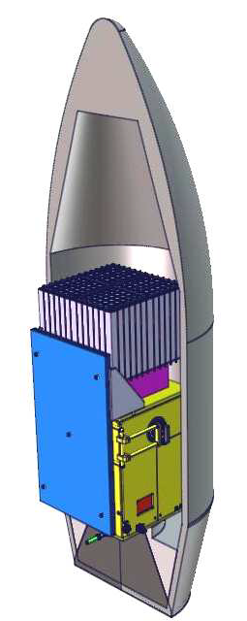
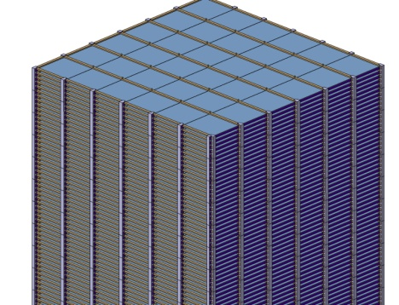
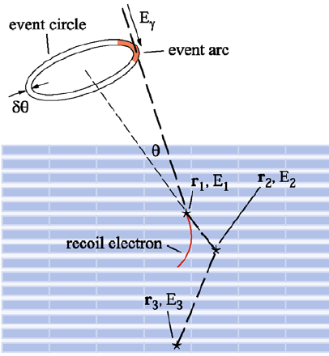
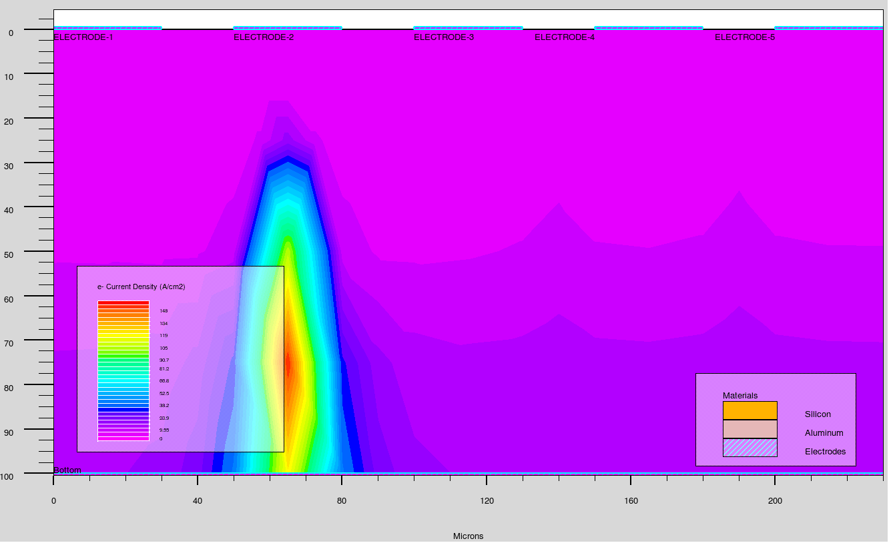
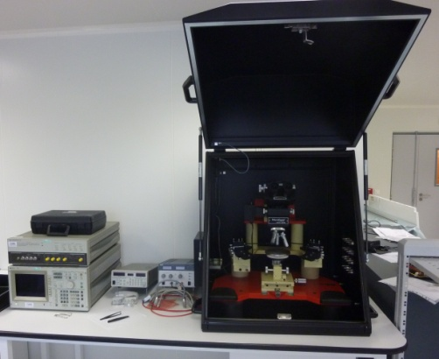
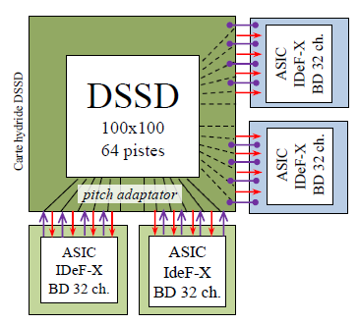
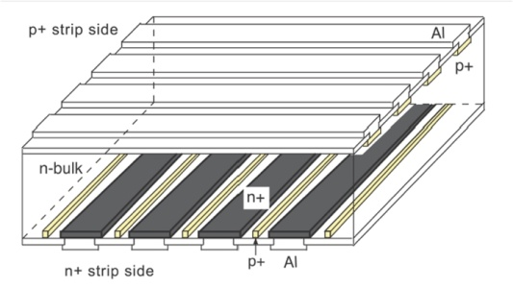
CAPSiTT proposal
DSSD pour Télescope Compton Astronomie Gamma (100 keV – 50 MeV)
3 diffusions successives → énergie incidente, localisation
Simulation DSSD (Silvaco)
Empilement de couches de Silicium
e- current density
R&D détecteurs Silicium strippés double face épais (1,5 mm)
Mise en place d’un banc de test sous pointes
Chaîne de lecture (1 étage)

Slide 4
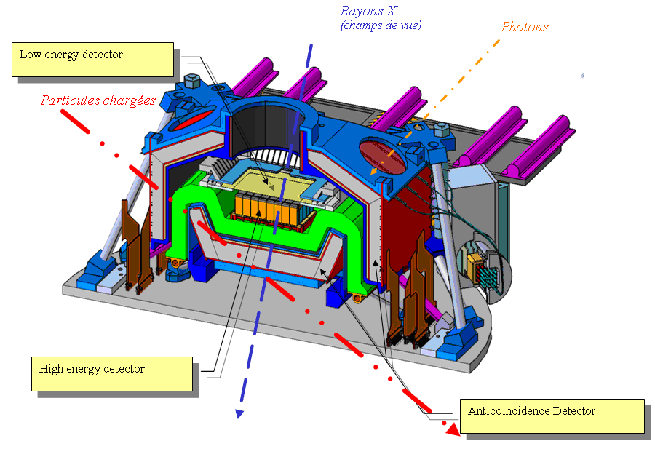
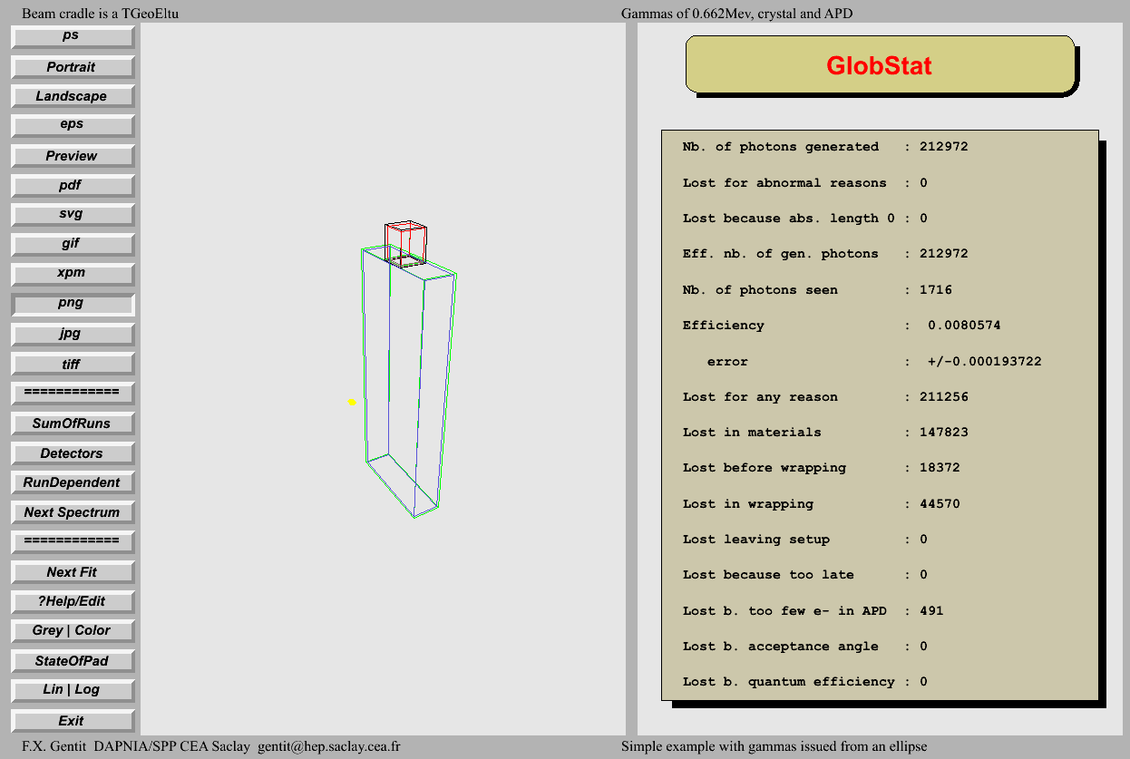
APD pour Anticoincidence Astronomie Gamma
Fond interne spatial → photons
Simulations Geant 4 et Slitrani

Slide 5
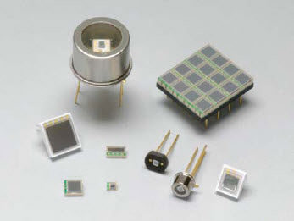
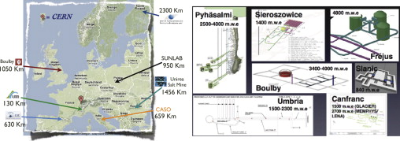
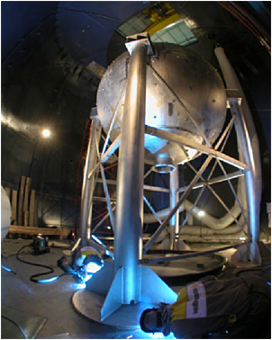
SiPM (MPPC) pour détection d’astroparticules (LAGUNA) et de matière noire (DarkSide)
Démarrage des activités expérimentales

